Slide 1
Phoenixlang онлайн кинотеатр
Онлайн-кинотеатр с возможностью переозвучки фильмов. Контакты: mari.vas.04@mail.ru. Инвестор: x-on.ru.
Васильченко Мария Михайловна (UX-UI) и low-code frontend @MaryPrety
Енин Дмитрий Сергеевич Project-менеджер @desperado122
Маркевич Артём Сергеевич Frontend-разработчик @KiberYebok2009
Зыбин Евгений Владимирович DevOps @EvgenDssar
Шипунов Денис Алексеевич Backend-разработчик @Linia12

Slide 2

Суть проблемы
1
Трудности создателей контента
2
Подростки
3
Малые студии
Хотят экспериментировать, но бюджет ограничен.
Не могут позволить себе дорогую озвучку.
Создание мультиязычного контента затруднено.

Slide 3
Анализ аналогов
Descript
Synthesia
Adobe Premiere Pro
Текст-ту-спич, 1,200–3,000 ₽/мес. Нет липсинка.
Генерация аватаров, 4,000+ ₽/мес. Нет реальных лиц.
Редактирование + перевод, 13,000+ ₽/мес. Сложный интерфейс.

Slide 4
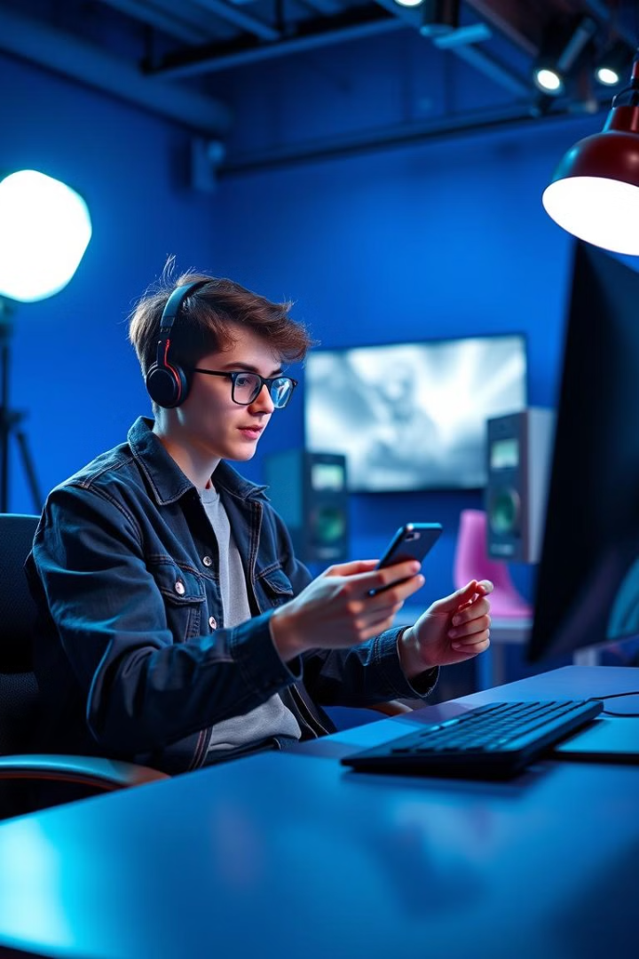
Портрет пользователя
Подросток (B2C)
Андрей, 15 лет. Хочет уникальный контент, но ограничен бюджет.
Малая студия (B2B)
Анна, 30 лет. Нужна быстрая адаптация видео для международной аудитории.

Slide 5
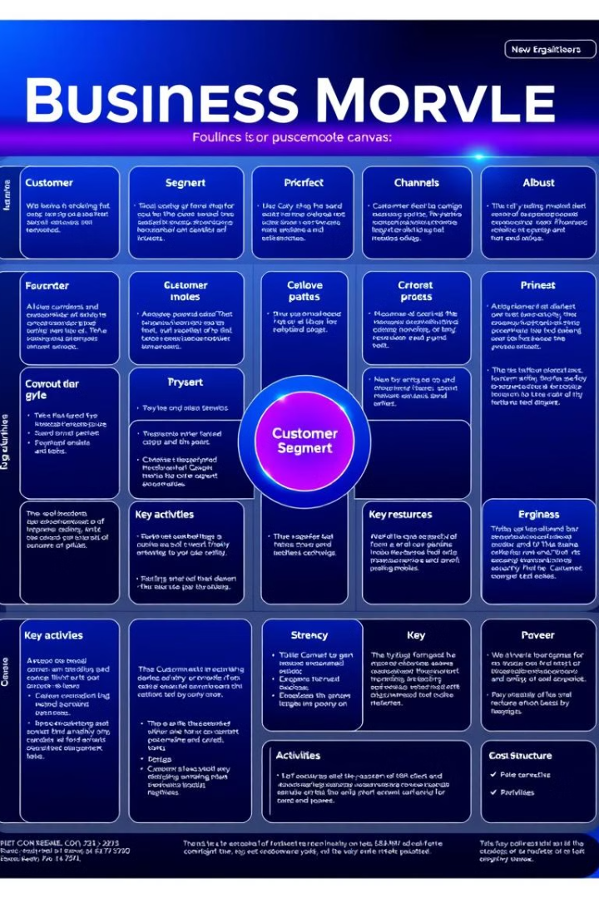
Бизнес-модель
Ценностное предложение
Клиентские сегменты
Источники дохода
Переозвучка с липсинком, выбор голоса, перевод на 3 языка.
Подростки, студии, образовательные организации.
Freemium, подписка (990 ₽/мес.), профессиональный тариф (2,990 ₽/мес.).

Slide 6




MVP за 2 месяца
Месяц 1
Месяц 2
После MVP
Базовый API, перевод (English,Russian,Spanish), UI с 3 голосами.
Обучение TTS, простой липсинк, тестирование на 50 пользователях.
Расширение языков, добавление новых голосов, улучшение липсинка.
Пример использования: Школьник Андрей Петров создает оригинальный ролик для ВК, используя свой голос и автоматический перевод.

Slide 7
Размер рынка
TAM
SAM
SOM
Глобальный рынок создания цифрового контента (~50 млрд ₽).
Рынок переозвучки и перевода видео (~5 млрд ₽).
Подростки и малые студии
(~1 млрд ₽).
Тренды рынка: Рост спроса на креативные инструменты среди молодежи, увеличение производства международного контента.

Slide 8
Предполагаемая страницы
Главная страница
Инструментарий
Личные ролики
Регистрация/вход, видеоролик, "Попробуй бесплатно".
Загрузка видео, выбор языка, выбор голоса.
Профиль с роликами, публикация, скачивание, чат.

Slide 9

Тарифы
Бесплатный
1
Свой голос или 3 стандартных, перевод на 3 языка, 25 попыток.
2
Стандартный (990 ₽/мес.)
Полнометражные фильмы, 10+ голосов, перевод на доп. языки.
Профессиональный (2,990 ₽/мес.)
3
Настройка голоса, безлимитный трафик, эксклюзивные голоса.

Slide 10
Маркетинг и продвижение
Каналы привлечения клиентов:
Ключевые метрики
Социальные сети (VK: челленджи и конкурсы, бюджет 12,000 ₽/мес.).
Партнерства с образовательными платформами (Skillbox, GeekBrains).
Тестирование с видеостудиями.
DAU (ежедневные активные пользователи): ≥ 50.
MAU (ежемесячные активные пользователи): ≥ 200.
Conversion to paid (%): ≥ 10%.

Slide 11
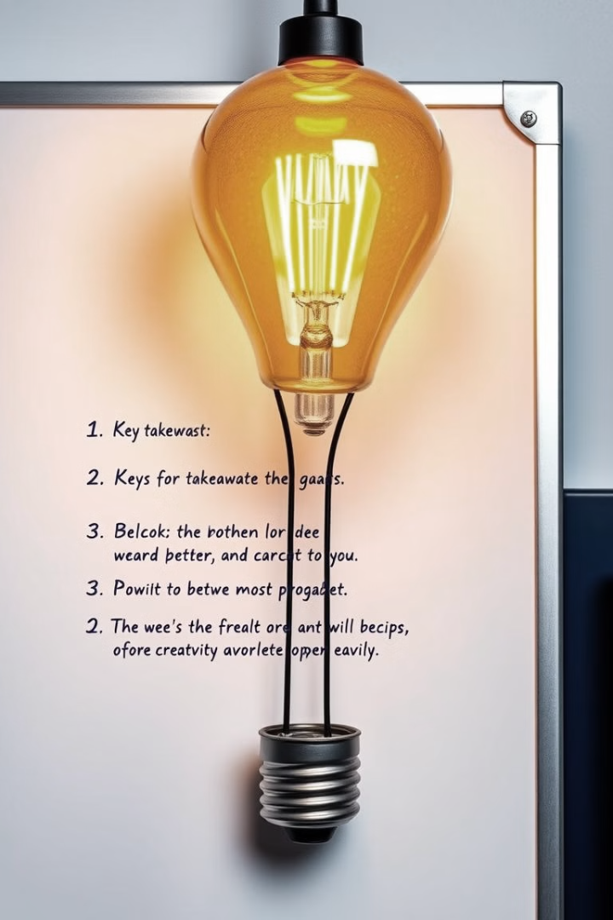
Ключевые выводы
1
Проблема
Дорогая озвучка и перевод видео.
2
Решение
Платформа с переозвучкой и липсинком.
3
Аудитория
Подростки, студии, организации.
4
Финансы
Выход в плюс через 3 месяца.

Slide 12
Дальнейшие шаги
Запуск MVP через 2 месяца работы нашего ресурса.
Привлечь инвестиции для масштабирования проекта.
Провести тестирование на 50-ти пользователях

Slide 13
Дальнейшие шаги
Запуск MVP через 2 месяца работы нашего ресурса.
Провести тестирование на 50-ти пользователях
Привлечь инвестиции для масштабирования проекта.

Slide 14
Дальнейшие шаги
Запуск MVP через 2 месяца работы нашего ресурса.
Провести тестирование на 50-ти пользователях
Привлечь инвестиции для масштабирования проекта.

Slide 15
Прогнозы на 2–3 года
Revenue
Expenses
Прибыль
5 млн ₽/год (год 1), 15 млн ₽/год (год 2), 30 млн ₽/год (год 3).
3 млн ₽/год (фиксированные затраты).
2 млн ₽/год (год 1), 12 млн ₽/год (год 2), 27 млн ₽/год (год 3).

